Slide 1
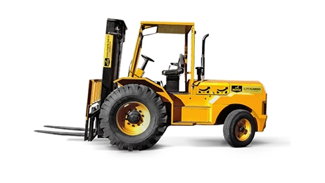
Projeto IAP001-
Implemento Agrícola

Slide 2
TAP - JUSTIFICATIVA
Atender os pequenos e grandes agricultores que possuem tratores agrícolas permitindo versatilidade no carregamento/descarregamento de mercadorias como (grãos, rações e etc.) em terrenos lamacentos e/ou irregulares, aumentando assim a capacidade, autonomia e adequação a trabalhos específicos.

Slide 3
Descrição Geral
Criar um projeto de produto que possa ser acoplado em tratores agrícolas, um loader frontal (uma empilhadeira montada sobre trator agrícola).

Slide 4
OBJETIVOS ESPECÍFICOS
Iniciar o projeto em Abril/201X;
Desenvolver um implemento agrícola conforme especificação do produto em anexo;
Concluir o desenvolvimento do projeto no prazo de 8 meses;
Fabricar lote de try-out, considerando 10 máquinas montadas;
100% dos itens modelados em software 3D/2D no final do projeto.

Slide 5
Matriz de Rastreabilidade dos REQUISITOS
Cód | Tipo | Descrição | Parte interessada | Fonte ou Origem | Prioridade
1 | Produto | Deverá poder ser acoplado no frontal trator | Clientes | Entrevista | Alta
2 | Projeto | Projeto concluido em oito meses | Patrocinador | TAP | Alta
3 | Produto | Desenvolvimento do produto com mais 80% dos itens de fornecedores brasileiros | Patrocinador | Legislação Federal | Alta
4 | Produto | Custo máximo para venda do item de R$ 15.000,00 | Usuários | Entrevistas | Alta
5 | Produto | Produto confiáviel e que gere pouca manutenção | Usuários | Depoimento das revendas | Médio
6 | Produto | Alta Velocidade de carregamento/descarregamento | Usuários | Entrevistas | Médio
7 | Projeto | Liberação do produto no ministério da agrícultura | Min da Agr. | Legislação | Alto
8 | Projeto | Atender normas de segurança | Min da Agr. | Legislação | Alto
9 | Projeto | Criar manual de operação | Clientes | Especificação do cliente | Médio

Slide 6
ESCOPO DO PRODUTO (Especificação)
Torre de elevação Frontal para tratores, constituída de torre de um estágio com garfo integrado ao carro - suporte para ser adaptado ao trator de forma rápida e fácil.
Elevação de cargas a uma altura de 2,5 metros.
Projeto deve ser executado com 80% das peças fabricadas no Brasil.

Slide 7
Declaração do Escopo ENTREGAS DO PROJETO
Plano de gerenciamento do projeto
Anteprojeto aprovado
Projeto 3D
Protótipo funcional
Documentos de aceite e liberação legal
Lote try-out concluído
Manual de operação do equipamento

Slide 8
Declaração do Escopo PREMISSAS
Haverá sala para realizar reuniões quinzenais de acompanhamento do projeto.
O relatório de viabilidade tenha sido feito e está correto
Os recursos humanos serão disponibilizados pela companhia, quando estes forem requeridos.
Supõe-se que todos os tratores (ou a absoluta maioria) acima de 80cv no mercado utilizam a mesma norma de acoplamento frontal.
Há disponibilidade da fábrica para fazer os protótipos (try-out)

Slide 9
Declaração do Escopo RESTRIÇÕES
O prazo total do projeto não pode ultrapassar 8 meses.
Custo para fabricação em escala (300 peças por mês) de uma unidade projetada não poderá ultrapassar o valor de R$ 8.000.00.
70% das peças devem ser fabricadas no Brasil.
Todos os fornecedores deverão assinar termo de confidencialidade e todo o desenvolvimento deve ser interno.
O registro das patentes devem estar homologados antes do término do try-out.

Slide 10
Declaração do Escopo EXCLUSÕES
Não faz parte do projeto o marketing e vendas do produto;
Aquisição de qualquer item relacionado a manufatura do equipamento;
Contratação de mão de obra para execução do projeto;
Gerenciamento do fluxo de processo da linha fabril.

Slide 11
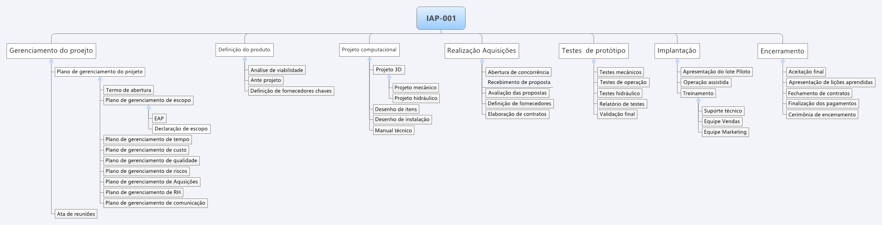
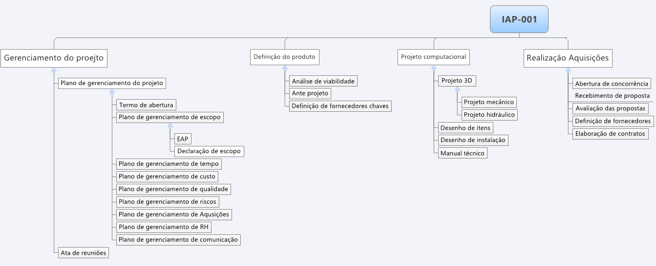
EAP – Estrutura Analítica de Projeto

Slide 12
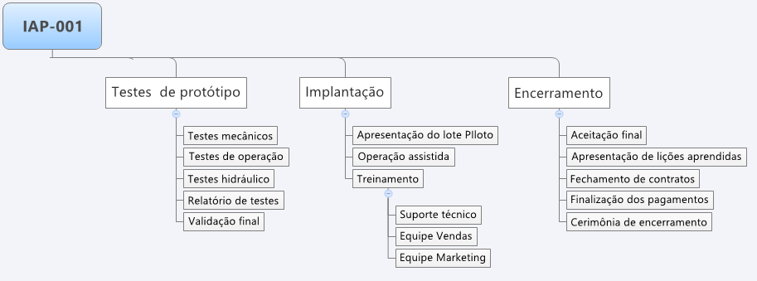
EAP – Estrutura Analítica de Projeto

